Slide 1
SOCIĀLI EMOCIONĀLO PRASMJU ATTĪSTĪŠANA PIRMSSKOLAS VECUMĀ
Salaspils PII Ritenītis
Latvija
Pirmsskolas skolotājas:
Inese Borisanova
Laura Rimša
2019

Slide 2
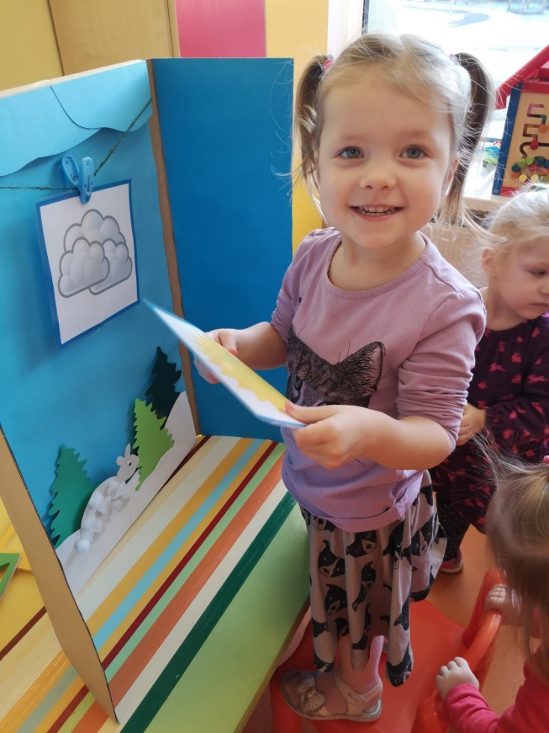
KĀ ES VARU ATBRĪVOTIES NO NEGATĪVĀM EMOCIJĀM? GLEZNOJOT, SPORTOJOT, SASKATOT POZITĪVO...

Slide 3
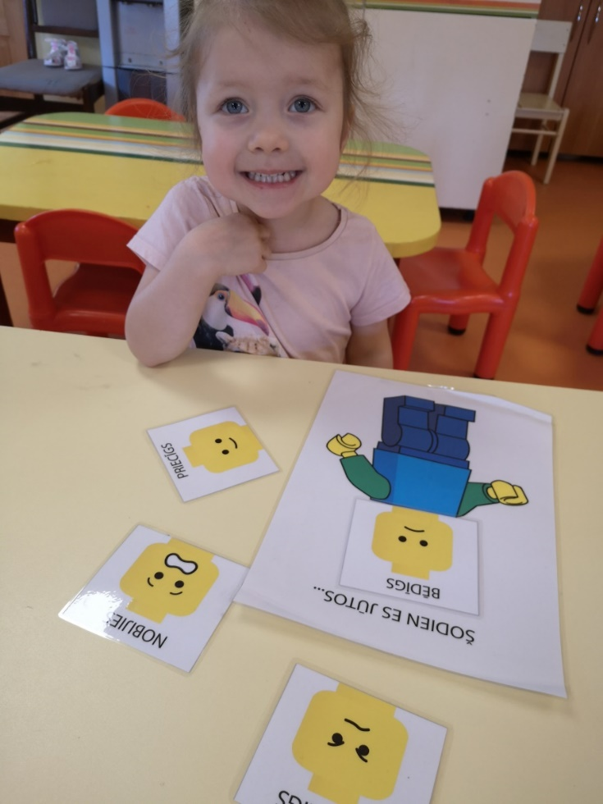
KĀ BŪTU, JA BŪTU? «MAN IESITA. ES JŪTOS..., MAN GARŠO KONFEKTES. ES JŪTOS...»

Slide 4
KĀ JŪTAS MEITENE? KĀ VIŅAI NOMIERINĀTIES? BĒRNS SALIEK SEJIŅU, PEDAGOGS ROSINA BĒRNU MEKLĒT RISINĀJUMJUS.

Slide 5
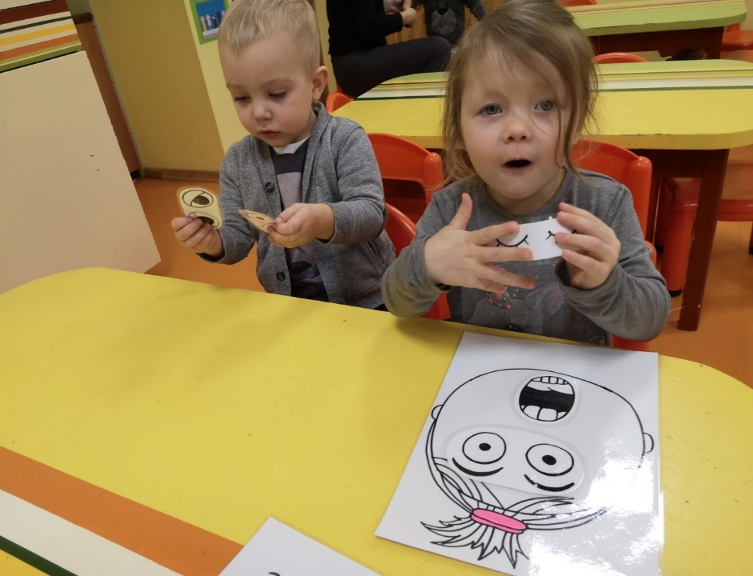
KĀ JŪTAS ZĒNS? PARĀDI, KĀ VIŅŠ SMEJAS/RAUD/BRĪNĀS? BĒRNS SALIEK SEJIŅU, PEDAGOGS MUDINA BĒRNUS UZ DIALOGU.

Slide 6
PUISĪTIS IR BĒDĪGS/NOBIJIES/DUSMĪGS – KĀ MĒS VIŅU UZMUNDRINĀSIM? KUSTĪBU ROTAĻA «JAUTRĀS VARDĪTES»

Slide 7
KO ES VARU DARĪT, KAD ESMU DUSMĪGS? IEPAZĪSTAM DAŽĀDAS IESPĒJAS, KĀ PĀRDZĪVOT NEGATĪVAS EMOCIJAS.

Slide 8
PALDIES PAR UZMANĪBU!

